Slide 1
TÜRK KIZILAYI
GRUP ÜYELERİ
15010308050 MESTAN KIRAR
15010308022 BİLAL ENES EVLEKOĞLU
15010308010 BURAK TOSUN
15010308029 FARUK ÖZPOLAT
15010308023 BUĞRA BERK ERÇOBAN
15010308039 FURKAN AYATA

Slide 2
TARİHÇE
Kızılay, savaş alanında yaralanan veya hastalanan askerlere hiçbir ayrım gözetmeksizin yardım etmek arzusundan doğmuştur.
11 Haziran 1868 tarihinde "Osmanlı Yaralı ve Hasta Askerlere Yardım Cemiyeti" adıyla kurulan Kızılay,
1877'de "Osmanlı Hilali Ahmer Cemiyeti",
1923'de "Türkiye Hilaliahmer Cemiyeti",
1935'te "Türkiye Kızılay Cemiyeti" ve
1947'de "Türkiye Kızılay Derneği" adını almıştır.
Kuruluşa "KIZILAY" adını büyük önder Atatürk vermiştir.

Slide 4
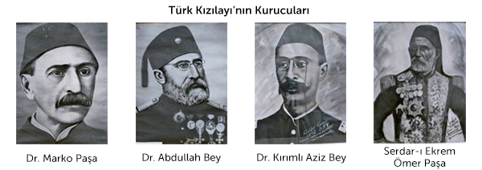

Slide 5
Kızılay'ın amacı, her nerede görülür ise , hiçbir ayrım yapmaksızın insanın acısını önlemeye veya hafifletmeye çalışmak, insanın hayatını ve sağlığını korumak, onun kişiliğine saygı gösterilmesini sağlamak ve insanlar arasındaki karşılıklı anlayışı, dostluğu saygıyı, işbirliğini ve sürekli barışı getirmeye uğraşmaktır. Kızılay ihtiyaç anında dayanışmanın,ıstırap anında eşitliğin, savaşın en kızgın anında insancıllığın, tarafsızlığın ve barışın simgesidir.
Kızılay, tüzel kişiliğe sahip, özel hukuk hükümlerine tâbi, kâr amacı gütmeyen, yardım ve hizmetleri karşılıksız olan ve kamu yararına çalışan bir gönüllü sosyal hizmet kuruluşudur.

Slide 6
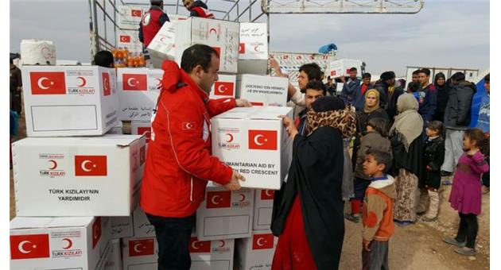
Misyon & Vizyon
MİSYONUMUZ
“Proaktif bir kurum olarak afetlerde ve olağan dönemde ihtiyaç sahipleri ve korunmasızlara yönelik yardım sağlamak, toplumda yardımlaşmayı geliştirmek, güvenli kan teminini gerçekleştirmek ve zarar görebilirliği azaltmak.”
VİZYONUMUZ
“Türkiye’de ve dünyada, insani yardım hizmetinde model alınan, insanların en zor anlarında yanındaki kuruluş olmak.”

Slide 7
Temel İlkeler
Uluslararası Kızılay ve Kızılhaç Hareketi öğretisi, 1965’de ilan edilen Hareketin Temel İlkeleriyle özetlenmiştir. Bu Temel İlkeler, Uluslararası Federasyon (IFRC), Ulusal Dernekler (Kızılay/Kızılhaç) ve Uluslararası Kızılhaç Komitesi'nin (ICRC) görevli ve gönüllülerine yardım çalışmalarındaki faaliyet alanlarını belirleme ve kolaylaştırma konularında yol gösterirken, aynı zamanda Hareketin amacını ve yardımseverlik değerlerini tanıtmak için evrensel bir temel oluşturur.

Slide 8
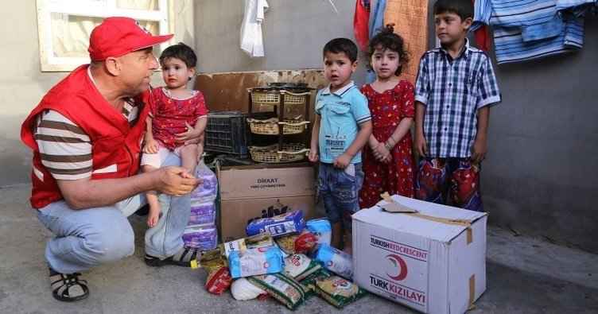
İNSANLIK
Savaş alanında yaralılara ayrım gözetmeksizin yardım etme isteğinden doğan Kızılay, her nerede olursa olsun insan ıstırabını ulusal ve uluslararası kapasitesi dâhilinde önlemek ve dindirmek için çabalar. Amacı insan hayatının, sağlığının korunması ve insan onuruna saygı duyulmasının sağlanmasıdır. Bütün insanlar arasında karşılıklı anlayışı, dostluğu, işbirliğini ve kalıcı barışı destekler.

Slide 9
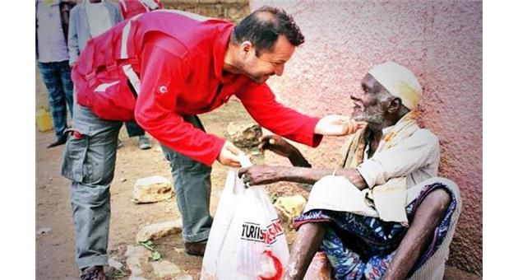
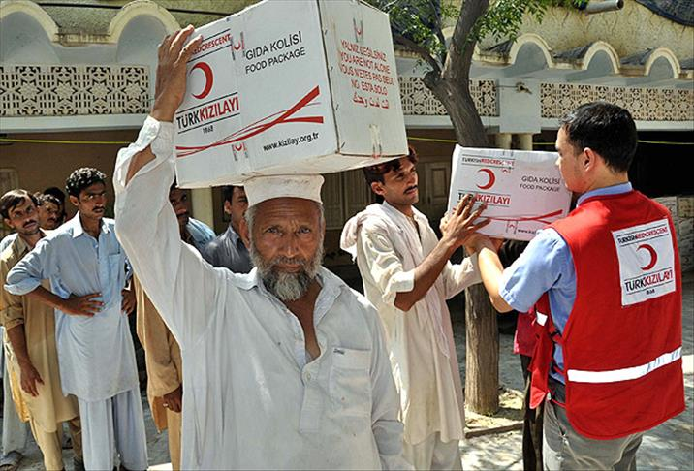
AYRIM GÖZETMEMEK
Kızılay, milliyet, ırk, dini inanç, sınıf veya siyasi düşünce farkı gözetmez. İnsan ıstırabını, en ivedi ve zaruri ihtiyaçlara öncelik vererek dindirmeye çalışır.

Slide 10
BAĞIMSIZLIK
Kızılay bağımsız bir kurumdur. Kızılay, insancıl faaliyetlerinde kamu otoritelerinin yardımcısı olarak, Türkiye Cumhuriyeti Devleti yasalarına tabii, ancak kendisine her daim Uluslararası Kızılay-Kızılhaç Hareketi temel ilkelerine uygun hareket etme olanağı veren bir özerkliğe sahiptir.

Slide 11
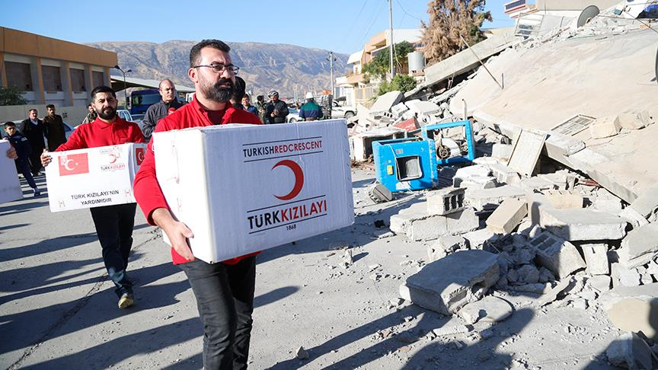
GÖNÜLLÜ HİZMET
Kızılay, hizmetlerinden hiçbir şekilde çıkar gözetmeyen gönüllü bir yardım kurumudur.

Slide 12
BİRLİK
Türkiye’de “Kızılay” adı altında tek bir dernek kurulabilir. Bu dernek herkese açıktır. İnsancıl faaliyetlerini bütün yurdu kapsayacak şekilde yürütür.

Slide 13
EVRENSELLİK
Diğer ülke ulusal dernekleri ile eşit statüye sahip ve karşılıklı yardımlaşmada onlarla eşit sorumlulukları ve görevleri paylaşan Kızılay, dünya çapında bir organizasyonun içinde yer alır.

Slide 14
NELER YAPIYOR ?
Kurulduğu 1868 yılından bu yana toplumsal dayanışmayı sağlamak, sosyal refahın gelişmesine katkıda bulunmak, yoksul ve muhtaç insanlara barınma, beslenme ve sağlık yardımı ulaştırmak için önemli görevler üstlenen Türk Kızılay, kan, afet, uluslararası yardım, göç ve mülteci hizmetleri, sosyal hizmetler, sağlık, ilk yardım, eğitim, gençlik ve mineralli su işletmeleri alanlarında faaliyet sunar.

Slide 15
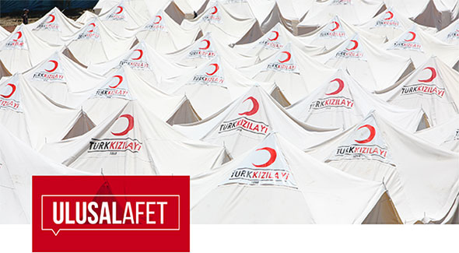
Ulusal Afet Yönetimi
Türk Kızılayı, ülke çapında yaygınlaştırdığı afet müdahale ve afet lojistik sistemleri ile dünyanın en iyi afet örgütlenmelerinden birine sahiptir. Türk Kızılayı, yurt içinde meydana gelen doğal afetler sonrasında afetzedelere acil beslenme hizmeti verir. Acil barınma konusunda devletin ilgili kurumlarının yanında yardımcı rol üstlenir. Afet müdahale ve afet lojistik sisteise mlerini ülke çapında yaygınlaştıran, bu ağ ile dünyanın en iyi afet örgütlenmelerinden birine sahip olan Türk Kızılayı, 8 Bölgesel ile 25 Yerel Afet Müdahale ve Lojistik Merkezleri sayesinde en kısa sürede afet alanına ulaşır. Afet sonrası bölgedeki acil ihtiyaçları karşılayan Türk Kızılayı, beslenme alanında ise Mobil Ekmek Fırını, Mobil Mutfak ve Mobil İkram Araçları ile kaliteli ve hızlı hizmetle afetzedelerin yanında olur. Ankara ve Erzincan’da çadır işletmesi ve üretim atölyesi bulunan Türk Kızılayı, yurt içi ve yurt dışı insani yardım çalışmalarında uzun süreli kullanılabilen afet çadırlarının yanı sıra ihtiyaca yönelik özel çadırlar da üretmektedir.

Slide 16
Kan Hizmetleri
Türk Kızılayı, Bölge Kan Merkezleri, Kan Bağış Merkezleri ve mobil kan bağış araçları ile ülkemizin ihtiyacı olan kanın tamamını gönüllü ve sürekli bağışçılardan karşılamayı hedeflemektedir.Türk Kızılayı, Türkiye’nin ihtiyacı olan kanın tamamını gönüllü ve sürekli bağışçılardan karşılamak için “Ulusal Kan Temini Projesi”ni yürütür. Ülke genelinde 17 Bölge Kan Merkezi, 64 Kan Bağış Merkezi ve 150’den fazla mobil kan bağış aracı ile hizmet verir. Bu merkez ve birimlerde binlerce uzman personel istihdam edilmektedir. Hasta güvenliği açısından kendisine bağışlanan her kanı modern laboratuvarlarda testlere tabii tutan Türk Kızılayı, kanı ihtiyacı olan kişilere verilmek üzere hastanelere ulaştırır. Güvenli kan temini konusundaki başarısını ilik nakli ve kök hücre tedavisi alanına da taşıyan Türk Kızılayı, TÜRKÖK Projesini Sağlık Bakanlığı ile ortaklaşa yürütür.

Slide 17
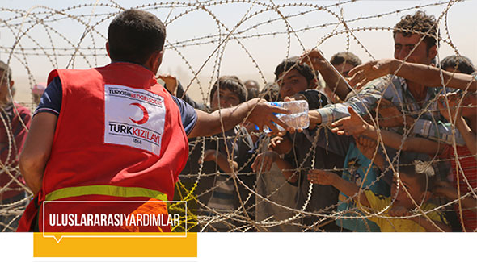
Uluslararası Yardımlar
Türk Kızılayı son 10 yılda 78 farklı ülkede doğal ve insan kaynaklı afetlere müdahale etmiş, kuruluşundan bugüne 137 ülkeye yardım eli uzatmıştır.Dil, din, ırk ayrımı gözetmeden çalışmalarını sürdüren Türk Kızılayı, dünyanın farklı bölgelerinde milyonlarca insana yardım eli uzatır. Her geçen gün insani yardım alanında yürüttüğü yardım çalışmaları ile kapasitesini artıran Türk Kızılayı, insani yardım çalışmalarında küresel bir aktör haline gelmiştir. Türk Kızılayı son 10 yılda 78 farklı ülkede doğal ve insan kaynaklı afetlere müdahale etmiş, ihtiyaç sahiplerinin barınma ve beslenme gibi temel ihtiyaçlarını karşılamıştır. Türk Kızılayı, Filistin, Sudan, Endonezya, Sri Lanka, Kırgızistan, Kosova, Somali, Pakistan gibi ülkelerde insani yardım faaliyetlerinin yanı sıra pek çok kalıcı refaha yönelik çalışmalara imza atmıştır. İhtiyaç sahibi ülkelerdeki projelerini konut, okul, toplum merkezi, ibadethane, kamu tesisleri inşası, geçim kaynaklarının temini ve desteklenmesi, sağlık, eğitim, sosyal yardım, tarım ve sulama gibi alanlarda yoğunlaşmıştır.

Slide 18
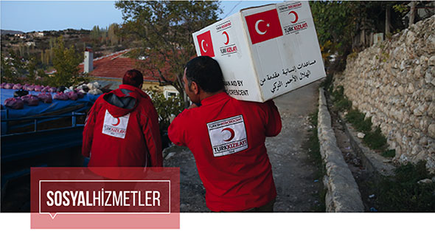
Sosyal Hizmetler
Türk Kızılayı ülke genelinde hizmet veren Şubeleri aracılığıyla yıl boyunca ihtiyaç sahiplerinin yanında olur.Türk Kızılayı sosyal hizmet alanında, geliştirdiği örnek projelerle insan onurunu koruyarak sosyal yardım çalışmaları yürütür. Vekâletle Kurban Kesimi Kampanyası, Adak Kurban Kesimi, Zekât, Sevgi Bohçası, Özel Eğitim Sınıfları Projesi, büyük alışveriş zincirleriyle gerçekleştirilen işbirlikleri, hayırseverlerin bağışlarıyla hazırlanan gıda paketleri ile Şubeleri aracılığıyla ihtiyaç sahiplerinin yıl boyu yanında olur. Ülke çapında faaliyet gösteren Şubeleri, 13 aşevi, 3 huzurevi, 8 öğrenci yurdu, 5 giyim yardım merkezi ve kimsesizler evi ile mağdurların ihtiyaçlarına yönelik çözümler üretir.

Slide 19
Sağlık Hizmetleri
Türk Kızılayı modern teknolojilerinin uygulandığı hastaneler ve tıp merkezlerinde uzman sağlık kadroları ile hizmet vermektedir.Kurulduğu günden bu yana sağlık hizmeti veren Türk Kızılayı, Konya ve Kayseri’deki hastaneleri, İstanbul’daki 3 Tıp Merkezinde yüksek kaliteli cihazları ve deneyimli sağlık çalışanları ile vatandaşlarımıza uygun ücretlerle modern sağlık hizmeti sunar. Türk Kızılayı, olası bir afetin ardından ortaya çıkabilecek sağlık hizmeti ihtiyacını da tıp merkezleri ve hastaneleri aracılığıyla karşılamak için çalışma yürütür. ​

Slide 20
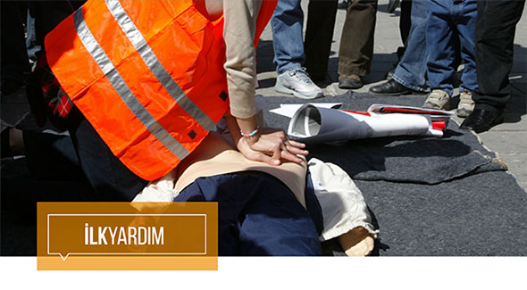
İlk Yardım
Türk Kızılayı, bünyesindeki İlk Yardım Merkezilerinde düzenlediği eğitim programları ile toplumda ilk yardım bilincinin yaygınlaşmasını hedeflemektedir. Türk Kızılayı, insanların acil durumlar karşısında doğru bilgi ve beceriyle gereken ilk yardım müdahalesini yapabilmelerini hedefler. Bu kapsamda Şubeleri bünyesindeki 33 İlk Yardım Merkezi ile eğitim programları düzenler. Bu güne kadar 100.000’den fazla insana ilk yardım eğitimi veren Türk Kızılayı, toplumda ilk yardım bilincinin yaygınlaştırılması amacıyla farkındalık projeleri yürütür.

Slide 21
Eğitim ve Gençlik Hizmetleri
Kızılaycılık ve yardımlaşma kültürünün erken yaşlarda gelişmesi için eğitim çalışmaları yürüten Türk Kızılayı, aynı zamanda Şubeleri aracılığıyla Gençlik Kolları, Üniversite Kulüpleri - Toplulukları aracılığıyla gençleri Kızılay gönüllüsü olmaya teşvik eder.Toplumda Kızılaycılık ve yardımlaşma kültürünün yaygınlaşması adına eğitim çalışmaları hayata geçiren Türk Kızılayı, afet zararlarını azaltma ve afetlerden korunma, kişi ve toplum sağlığı gibi birçok konuda kurumsal ve toplumsal bilinci artırmaya yönelik eğitim programları gerçekleştirir. İlköğretim çağındaki öğrencilere ve öğretmenlere yönelik, toplumu afetler konusunda bilinçlendirmek, güvenli bir yaşam ve afet zararlarından korunma yöntemleri konusunda farkındalığı artırmak amacıyla “Kızılay ile Güvenli Yaşamı Öğreniyorum” projesini yürütür. Türk Kızılayı gençlik hizmetleri kapsamında Şubeleri ile birlikte kamp ve burs hizmeti sunar. Türk Kızılayı kendi olanaklarıyla tatil yapamayan öğrenciler için yurdun çeşitli illerinde “Gençlik Kampları” organize eder. Gençlik Kolları, Üniversite Kulüpleri-Toplulukları aracılığıyla gençlerde Kızılaycılık kültürünün yaygınlaşması yönünde çalışmalar yürütür.

Slide 22
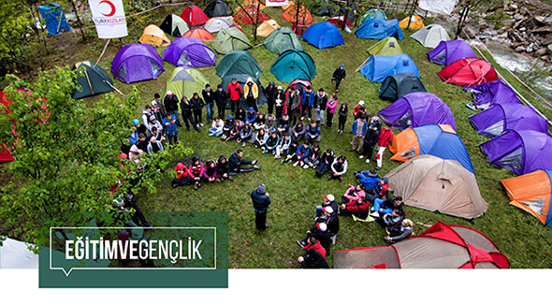

Slide 23
Göç ve Mülteci Hizmetleri
Türk Kızılayı tarafından göç hizmetleri kapsamında dil, din, ırk ayrımı yapmaksızın ülkemiz sınırları içerisinde kayıt altında bulunan tüm yabancılara yönelik insani yardım faaliyetleri yürütülmektedir.Türk Kızılayı Göç ve Mülteci Hizmetleri Müdürlüğü; İçişleri Bakanlığı Göç İdaresi Genel Müdürlüğü, AFAD, Aile ve Sosyal Politikalar Bakanlığı, Uluslararası Kızılhaç ve Kızılay Dernekleri Federasyonu (IFRC) ve Birleşmiş Milletler ajansları gibi göç alanında hizmet veren kurum ve kuruluşlar ile işbirliği ve koordinasyon içerisinde çalışmaktadır. Bu kapsamda ülkemizde kayıt altında bulunan ve yardıma muhtaç durumda yaşayan tüm yabancılara yönelik acil yardım ile uyum ve bütünleşme hizmetleri verilmesi, ayni ve nakdi yardım sağlanması, proje ve programların geliştirilmesi ve uygulanmasından sorumludur. Kızılay Kart (ayni ve nakdi yardım maksatlı dağıtılan akıllı kartlar), çocuk koruma/çocuk dostu alanlar (4-18 yaş grubuna yönelik sunulan psikososyal destek ve beceri geliştirici faaliyetler), toplum merkezleri (kamp dışında bulunan yetişkin ve çocuk nüfusa yönelik meslek ve lisan kursları ile uyum çalışmaları, psikososyal destek, koruma, yönlendirme ve savunuculuk faaliyetleri v.s.) ve sınır yardımları faaliyetlerinin (Suriye içerisine ulaştırılmak üzere bağışlanan insani yardım malzemelerinin sınır noktalarından gönderimi) yanı sıra kabul ve barınma ile geri gönderme merkezlerinde sunulan hizmetler Türk Kızılayı Göç ve Mülteci Hizmetleri Müdürlüğü bünyesinde gerçekleştirilmektedir.

Slide 24
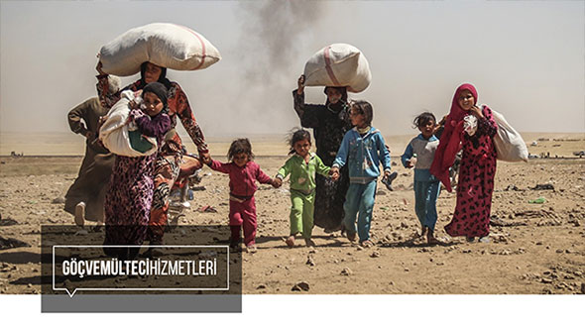

Slide 25
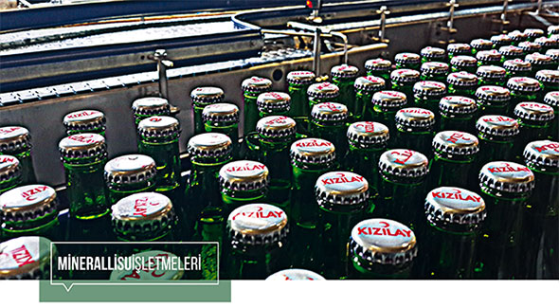
Mineralli Su İşletmeleri
Kızılay Maden Suyu’nun satışından elde edilen gelirin fazlası Türk Kızılayı’nın sosyal yardım ve afet müdahale hizmetlerinde kullanılır.Kızılay Maden Suyu, 17 Ekim 1926 tarihinde gelir getirmesi ve kamu yararına kullanılması amacıyla Ulu Önder Atatürk tarafından Kızılay’a bağışlanmıştır. Türkiye’nin ilk, günümüzün ise en modern mineralli su fabrikası olan Afyon Mineralli Su Fabrikası’nda, Klasik Maden Suyu, Meyve Aromalı Maden Suyu ve Meyveli Maden Suyu üretilmektedir. Afyon’dan sonra 2014 yılında Erzincan’da kurduğu Mineralli Su Fabrikası ile Türk Kızılayı, ihracat ağını her geçen gün geliştirmektedir. Satışından elde edilen gelirle, Türk Kızılayı’nın yardım çalışmalarına katkı sağlamaktadır. Afyon ve Erzincan Maden Suyu fabrikaları yıllık 1 milyar şişe üretim kapasitesine sahiptir.

Slide 26
BAĞIŞ
​Kızılay’a Nasıl Bağış Yapabilir​siniz?
• Bankalarda bulunan Kızılay bağış tahsilât menülerinden ya da Banka Hesap Numaraları’na bağış göndererek, • www.kizilay.org.tr üzerinden kredi kartı ile online, • 168 Çağrı Merkezini arayarak, • Tüm GSM operatörleri üzerinden 2868'e “KIZILAY” yazıp mesaj yollayarak (Her SMS 10 TL), • Tüm PTT İşlem Merkezlerinin 2868 no’lu Kızılay Posta Çeki hesabından, • Ülke genelindeki tüm Kızılay şubelerinden bağışınızı gerçekleştirebilirsiniz. Bağışlarınızın takibini, Kızılay’ın web sitesindeki bağış sekmesinde yer alan “Bağış Takibi” bölümüne, T.C. Kimlik numaranızı veya bağışçı kodunuzu girerek yapabilirsiniz. 500 Lira ve üzerinde bağış yapan ve adres belirten tüm bağışçılarımıza teşekkür belgesi ile geri dönüş yapılmaktadır. Bağışlarla ilgili daha fazla bilgi almak için 168 Çağrı Merkezini arayabilirsiniz.

Slide 27
Nakdi Bağış
Kuruluşundan bugüne yürüttüğü insani yardım faaliyetleri ile milyonlarca insana ulaşan Türk Kızılay, bu çalışmalarını bağışçılarından aldığı güçle yerine getirmektedir. Siz de insani yardım faaliyetlerine nakdi bağışta bulanarak Kızılay’ın çalışmalarına destek olabilirsiniz. Nakdi bağışınızı Türk Lirası ve yabancı para cinsinden yapabilir, altın vb. nakde çevrilebilen ve nakit benzeri olarak tanımlanan finansal araçlar ile gerçekleştirebilirsiniz.

Slide 28
SOSYAL YARDIM BAĞIŞLARI
Aşevlerine Nakdi Bağış
Kızılay Kart Bağışı
Geleceğe El Uzat
Terör Mağdurlarına Bağış
Yayın Şartlı Bağışı
Mobil Çocuk Dostu Alan Bağışı
Tekerlekli Sandalye, Sağlık Yardımları
Sevgi Bohçası Bağışı
Özel Eğitim Sınıfları Şartlı Bağışı

Slide 29
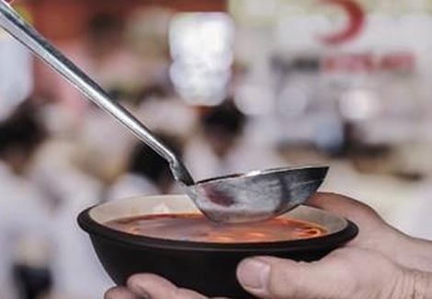
Aşevlerine Nakdi Bağış
Kızılay aşevlerinde, hazırlanan besin değeri yüksek sıcak yemekler yıl boyunca ihtiyaç sahiplerine dağıtılmaktadır. Aşevlerine gelemeyecek durumda olan hasta, yaşlı ve engellilerin yemekleri özel sefer taslarında evlerine ulaştırılmaktadır. Kızılay aşevlerinden ihtiyaç sahibi üniversite öğrencileri de öğretim süresi boyunca öğle yemeği hizmetinden yararlanabilmektedir. Aşevimizden 5 kişilik bir ailenin; Günlük yararlanma maliyeti: 35 Lira.
1 haftalık yararlanma maliyeti: 255 Lira. 1 aylık yararlanma maliyeti: 1000 Lira olarak belirlenmiştir.

Slide 30
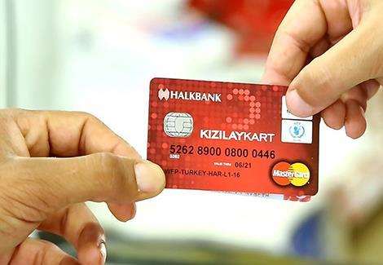
Kızılay Kart Bağışı
Kızılay Kart, ihtiyaç sahiplerinin tüm ihtiyaçlarını alışveriş noktalarından, verileni değil tercih ettiğini almasını sağlamak amacıyla üretilen, akıllı kart sistemidir. Türk Kızılay ve Halkbank işbirliğinde ortaya konulan Kızılay Kart modeliyle, belirlenen yardım tutarları, lojistik operasyona gerek kalmadan ve zamandan tasarruf edilerek ihtiyaç sahiplerine ulaştırılmaktadır. Türk Kızılayı tarafından belirlenen tutarların, kişiye özel olan Kızılay Kart’a aktarılması sonucunda, kart kullanıcılarının istedikleri zaman, bakiyeleri doğrultusunda alışverişlerini, nakit kullanmadan yapabilmesine olanak sağlamaktadır.

Slide 31
Geleceğe El Uzat
Kızılay, ülkemizdeki Yatılı İlköğretim Bölge Okullarında eğitim gören yavrularımıza destek oluyor. Onların ihtiyaçlarını karşılamak, yüzleştikleri olumsuzlukları gidermek için sizleri geleceğimize el uzatmaya çağırıyoruz. Gelin bu bayram onları yalnız bırakmayalım, Bağışlarımızla yanlarında olalım. “Müge Anlı ile Tatlı Sert” programı ile ortaklaşa yürütülen kampanyaya "MÜGE" yazıp 2868’e SMS göndererek 10 TL bağışta bulunabilirsiniz.

Slide 32
Terör Mağdurlarına Bağış
Acımızı da Aşımızı da Paylaşalım. Doğu ve Güneydoğu Anadolu'daki terör mağduru kardeşlerimizin bize ihtiyacı var. Gelin bu bayram onları yalnız bırakmayalım, Bağışlarımızla yanlarında olalım. "KIZILAY" yazıp 2868’e SMS göndererek 10TL bağışta bulunabilirsiniz.

Slide 33
Yayın Şartlı Bağışı
Kızılay çocuklarımız için hazırladığı eğitim materyalleriyle deprem, sel, yangın ve heyelan gibi afetlerle karşılaşmaları durumunda çocukların kendilerini korumaya yönelik bilinçlendirilmesi, afet öncesinde alınacak önlemlerle zararın minimum seviyede tutulabilmesi, ihtiyaç anında paylaşmanın ve yardımlaşma duygusunun çocuklara aşılanması, kazaların en aza indirgenmesi, sağlık ve ilk yardım bilinci ve becerilerinin yaygınlaştırılması, kan bağışının hayat kurtarmasına ilişkin konularda bilinçlendirilmesine yönelik destek sağlamaktadır. Siz de bu amaç doğrultusunda Türk Kızılay'ın Kızılay Haftası gibi önemli günlerde çocuklarımıza dağıtılmak üzere hazırladığı ''Aycan ve Aykız'ın Maceraları'' kitabının basımına bağışlarınızla katkıda bulunabilirsiniz.

Slide 34
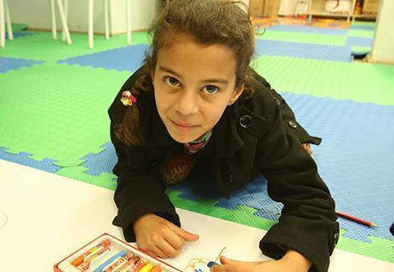
Mobil Çocuk Dostu Alan Bağışı
Savaş mağduru Suriyeli çocuklar, kendilerine uzanacak bir el arıyor. Türk Kızılay çocukların savaş travmasını atlatmaları ve hayata tutunmalarını sağlamak amacıyla “Mobil Çocuk Dostu Alanlar” kuruyor. Bu alanlarda savaşın derin izlerini yaşayan Suriyeli çocuklar, drama, jimnastik, müzik ve dans faaliyetlerine katılabilecek, psikolojik destek hizmetlerinden yararlanabilecekler. Kızılay’ın Mobil Çocuk Dostu Alan projesine destek vermek için;Tüm operatörlerden "KIZILAY" yazıp 2868’e 10TL karşılığında SMS gönderebilir ya da tüm bankaların Kızılay hesaplarına bağışta bulunabilirsiniz.

Slide 35
Tekerlekli Sandalye, Sağlık Yardımları
Tekerlekli sandalye ve diğer tıbbi cihaz/malzeme ve tedavi giderleri ihtiyacı olan dezavantajlı vatandaşlarımıza destek oluyoruz. Vücut fonksiyonlarının yüzde 70 ve üzeri engelli olduğunu devlet hastaneleri tarafından düzenlenen raporlarla belgeleyebilenler, Türk Kızılay’dan tekerlekli sandalye yardımı alabilmektedir. Bir tekerlekli sandalye 500 Lira’ya temin edilmekte olup, bağışçılarımız istedikleri oranda bağış yapabilmektedir. Tekerlekli sandalye bağışının yanı sıra yapılacak inceleme doğrultusunda her türlü ilaç, tıbbi cihaz/malzeme ve tedavi giderleri de karşılanabilecektir.

Slide 36
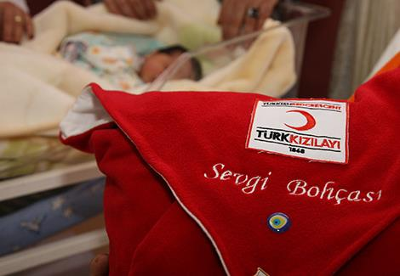
Sevgi Bohçası Bağışı
Yeni doğan bebeklerin ve annelerinin öncelikli hijyen, giyim eşyası gibi temel ihtiyaçlarının karşılanmasında nakdi bağışınızla destek olabilirisiniz. Hayırseverlerin bağışları ile satın alınan Sevgi Bohçaları, Kızılay şubeleri tarafından, bebek sahibi olan yardıma muhtaç ailelere ulaştırılmaktadır. Ayrıca doğum sonrasında ailelere bebek bakımı ile ilgili bilgiler verilmektedir.

Slide 37
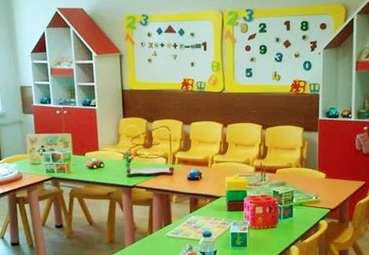
Özel Eğitim Sınıfları Şartlı Bağışı
Türk Kızılay, doğumlarından itibaren yaşıtlarına göre pek çok konuda destek ve bakıma daha fazla ihtiyacı olan çocuklarımızın eğitimleri için devlet okullarında “Özel Eğitim Sınıfları” açmaktadır. Böylece çocuklar, özel eğitime ihtiyacı olmayan akranlarıyla birlikte aynı okula devam edebilmektedir. Özel eğitim sınıflarının temel disiplini; çocuklarımızın temel eğitimine katkı sağlayacak seviyede, el-göz koordinasyonu, motor beceri geliştirmeye yönelik sesli, renkli, dokunarak öğrenmeyi-kavramayı hedefleyen çeşitli eğitici materyaller ve donanım malzemelerinden oluşmaktadır. Projeye yapılan bağışlarla, Türk Kızılay tarafından, devlet okullarında “Sen Çok Özelsin” isimli özel eğitim sınıflarının iç düzenlemesi yapılmakta ve eğitimlerini kolaylaştırıcı materyaller temin edilmektedir.

Slide 38
ULUSLARARASI BAĞIŞLAR
Arakan Bağışları
Endonezya'ya İnsani Yardım
Filistin ve Gazze’ye İnsani Yardım
Güney Sudan'a İnsani Yardım
Doğu Afrika'ya İnsani Yardım
Yemen'e İnsani Yardım
Somali'ye İnsani Yardım
Halep'e İnsani Yardım
Musul'a İnsani Yardım
Suriye'ye İnsani Yardım
Irak'a İnsani Yardım

Slide 39
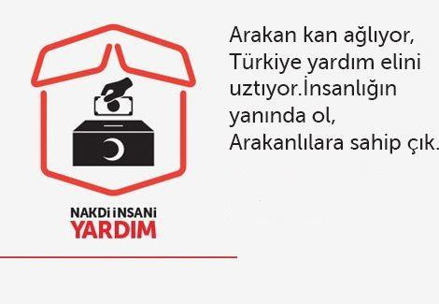

Slide 40
AFET MÜDAHALE BAĞIŞLARI
Mobil Mutfak Bağışı
Acil Afet Çadırı Bağışı

Slide 41
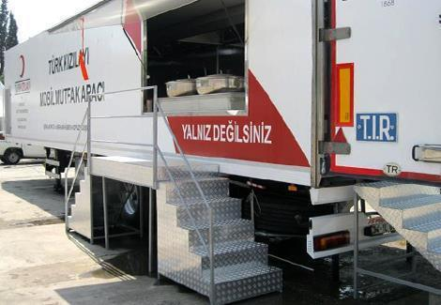
Mobil Mutfak Bağışı
Türk Kızılay, afet ve acil durumlarda ihtiyaç sahiplerinin beslenme ihtiyacını karşılamak için Mobil Mutfakları ile bir öğünde 3.000’den fazla kişiye iki çeşit sıcak yemek çıkarabilmektedir. Yemek hazırlama ve pişirme ünitelerinin yanı sıra soğutma ve servis bölümleri de bulunan Mobil Mutfaklar, modern bir mutfaktaki tüm ekipmanları bünyesinde barındırmaktadır.

Slide 42
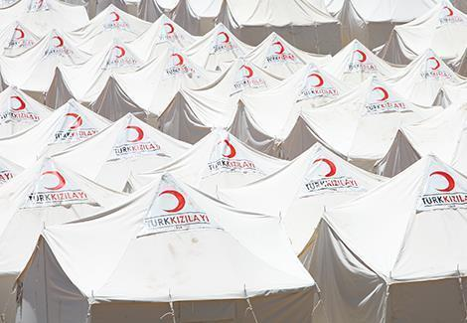
Acil Afet Çadırı Bağışı
Türk Kızılay, afet bölgelerinde oluşan geçici barınma ihtiyacını ürettiği yüksek kalitedeki afet çadırları ile karşılamaktadır. Yurt içi ve yurt dışı insani yardım çalışmalarında uzun süreli kullanılabilen afet çadırlarının yanı sıra ihtiyaca yönelik özel çadırlar üretmektedir. Türk Kızılay Acil Afet Çadırları afetzedelerin güvenliğini ve rahatlığını düşünerek yeniden tasarlamıştır. Her türlü güvenlik önlemlerinin alındığı çadırlar, tutuşmaz, su geçirmez ve %100 pamuklu kumaştan üretilmektedir.

Slide 43
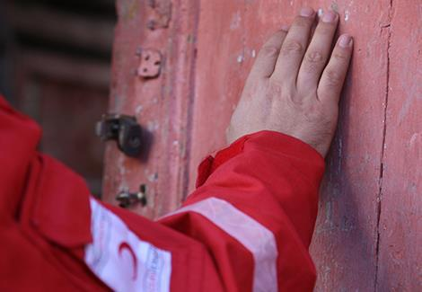
ZEKAT
Yıl boyunca yurt içi ve yurt dışındaki ihtiyaç sahiplerine insani yardım ulaştırabilmesi için Türk Kızılay’a zekât bağışında bulunabilirsiniz. Diyanet İşleri Başkanlığı Din İşleri Yüksek Kurulunun 27.06.2014 tarih ve 510 sayılı fetvasında; "Türk Kızılay’ın zekât hesabına yatırılan paraların; Müslüman toplulukların bulunduğu ülkelerde meydana gelen tabii afet, savaş ve iç karışıklıklar yüzünden mağdur olan kimselere, temizlik, barınma, giyim ve benzeri ihtiyaçların karşılanması amacı ile ayni olarak verilmesinde dinen bir sakınca olmadığı” belirtilmiştir.Kızılay zekât yardımı yapılacak ihtiyaç sahiplerini Şube Başkanı, İl/İlçe Milli Eğitim Müdürü, İl/İlçe Müftüleri, Muhtarlar veya bunların görevlendireceği bir temsilcinin katıldığı komisyonca belirler.

Slide 44
Vekaleten Adak
Türk Kızılay’a verdiğiniz adak vekaletlerinizin kesimleri ve elde edilen etlerin ihtiyaç sahiplerine ulaştırılma işlemleri, ihtiyaçlar doğrultusunda yurtiçinde ve yurtdışında gerçekleştirilir.Vekâlet sahiplerinin vekâletleri verilerek ve isimleri okunarak, Din adamlarının yapmış olduğu dualar eşliğinde dini vecibeler yerine getirilerek, Veteriner hekim gözetiminde İslami ve kesim koşullarına uygun olarak, Sertifikalı kasaplar tarafından Hijyen kurallarına uygun olarak, Yurtiçinde Noter kontrolünde gerçekleştirilmektedir.Türk Kızılayı adak kurban kesimlerinden elde edilen etler aşevlerinde kullanılmakta, ihtiyaç sahiplerine sıcak yemek olarak servis edilmektedir. Etlerin bir kısmı da konserve haline getirilerek ihtiyaç sahiplerine yıl boyunca dağıtılmaktadır. 1 hisse vekaleten adak bedeli 790 TL’dir.

Slide 46
Diğer Bağış Yöntemleri
Ayni Bağış Türk Kızılay’ın yurt içi ve yurt dışında gerçekleştirdiği insani yardım çalışmalarına ayni bağışlarınızla destek olabilirsiniz. Kurumumuz, barınma, beslenme, giyim, kırtasiye malzemesi, hijyen ürünleri, elektronik cihaz, mobilya vb. mal ve eşyaları ayni bağış olarak kabul etmektedir. Gerçek ve tüzel kişilerin fatura veya fatura yerine geçen hizmetler ile gayrimenkul ve eşyaların bedelsiz olarak belirli süreli kullanım hakkının verilmesi yoluyla yapılan bağışları da kabul etmektedir.

Slide 47
Kimler Kan BağışıYapabilir?
18-68 Yaş arasında, ağırlığı en az 50 kg ve üzerinde olan her sağlıklı birey kan bağışında bulunabilir.

Slide 48
Kan bağışı ne kadar sürer ?
Kayıt, muayene, kan verme ve ikram işlemlerinin tamamı yaklaşık olarak 30-35 dakika sürmektedir.

Slide 49
Canım çok yanar mı?
Kullanılan iğnenin kalınlığı uluslararası standartlarda bu işlem için uygulanan kalınlıktadır. Hayat kurtarmak için alınan kanın içindeki hücrelere zarar verilmemesi açısından iğnenin kalın olması gerekmektedir. İğnenin kalın olması kan alımı sırasında iğne içinden geçen kan hücrelerinin parçalanmasını engeller, oluşabilecek hasarı azaltır. Acının az hissedilmesi için iğne ucu özel bir işlemle lazerle kesilmiş, silikon ile kaplanmıştır. Personelimiz kan alımı konusunda özel eğitim almış uzmanlardır. Hissettiğiniz acı çok azdır.

Slide 50
Kansız kalır mıyım?
Bağışlanan kan 450 ml (bir kutu kola, 330 ml'dir.) kadardır. Vücudumuzda ortalama 5000 - 6000 ml kan mevcut olup, bu miktar vücut ağırlığının %8 'ini oluşturur. Alınan kan vücudumuzdaki kanın yaklaşık 1/13'ü kadarı olup, size zarar vermez. Ayrıca kan bağışı öncesinde kan sayımınız yapılır, doktor tarafından değerlendirilirsiniz. Kan bağışından önce yapılan muayenede, kan düzeyi düşük (anemi) olduğu saptanan insanlardan kan bağışı alınamaz. Kan seviyesi normal olan sağlıklı bireyler kan bağışında bulunduklarında eksilen kan hücreleri, kemik iliğinin çalışmasıyla hızla yenilenir. Genç kan hücrelerinin dolaşımı başlar. Zaten vücut, bu hücrelerin yapım ve yıkım faaliyetlerini sürekli olarak gerçekleştirmektedir. Alınan kan miktarı ise sağlığı olumsuz etkileyecek düzeyde olmadığı için kansız kalmak gibi bir durum söz konusu değildir.

Slide 51
Kilo alır mıyım? Kilo verir miyim ?
Kan bağışının tıbbi olarak kanıtlanmış kilo aldırıcı veya verdirici özelliği yoktur. Genellikle kan bağışı sonrasında yeni kan hücrelerinin üretilmesi sonucu iştah açtığı söylenir. Ancak bu durum psikolojiktir. Bağışlanan kanın yerine konulması düşüncesiyle çok gıda alınmakta ve bu durum kilo alınmasına sebep olmaktadır.

Slide 52
Bayılır mıyım?
Kan bağışı esnasında veya ilk yarım saat içinde nadiren baş dönmesi, mide bulantısı ve baygınlım hissi gibi şikâyetleriniz olabilir. Kan bağışından sonra, dikkat edilmesi gereken noktalara uyduğunuzda bu sorunları yaşamayacaksınız. Bağış sonrası; kan bağışı yatağında bir süre dinlenmeniz gerekir (yaklaşık 10 dk.). Hemen kalkmamalısınız. Sıvı eksikliğinin tamamlanması için ikram edilen meyve suyunu içmelisiniz, gün içinde bol sıvı almalı ve bir sonraki öğünden önce alkol almamalısınız (alkol vücudumuzda sıvı kaybına sebep olur). Bunlara dikkat ettiğiniz halde rahatsızlık hissederseniz; bir yere uzanarak veya başınızı iki dizinizin arasına alacak şekilde oturarak dinlenmelisiniz.

Slide 53
Hangi aralıklarla kan bağışı yapabilirim?
Sağlıklı bireyler için; Erkeklerde; Bağış aralığı 90 günde birdir. Kadınlarda; Bağış aralığı 120 günde birdir. Ülke güvenli kan ihtiyacının karşılanabilmesi için düzenli kan bağışı gerekmektedir. Kanın güvenilirliği açısından sürekliliği ve izlenebilirliği ancak düzenli bağış ile mümkündür. En güvenilir kan ile hayat kurtarılması ancak gönüllü, bilinçli, karşılık beklemeksizin ve düzenli bağışlarınız ile mümkündür.

Slide 54
BİZİ DİNLEDİĞİNİZ İÇİN TEŞEKKÜR EDERİZ

